Slide 1

SSC NAPOLI
: SCUDETTO?
2022/11/25 3차 세미나
축구 2조
강건영 강민혁 박기준 이용준

Slide 2
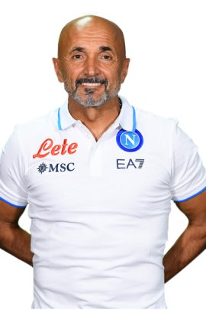

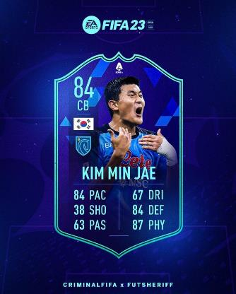



Contents
001
002
003
004
타 팀의 부진
스팔레티의 전술
이적생들의 활약
기존 우승팀과 비교

Slide 3
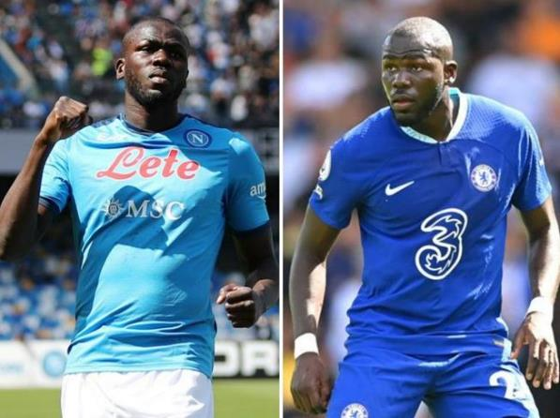
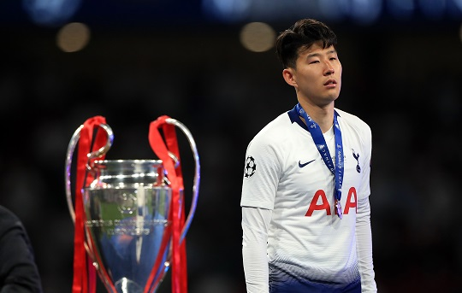
손흥민과 토트넘의 무관
폴전드 쿨리발리의 이적

Slide 4

Part 1
AC밀란, 유벤투스, 인테르의 부진?

Slide 5

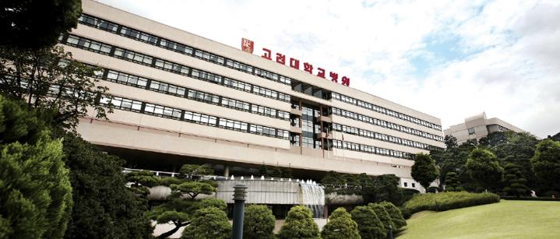
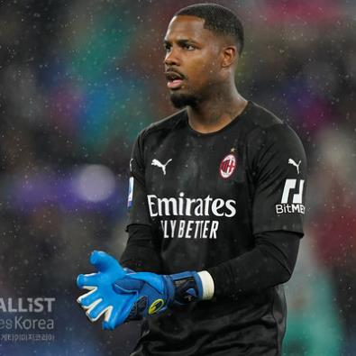
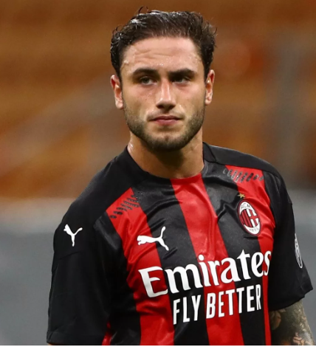
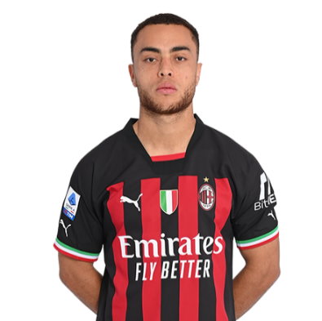
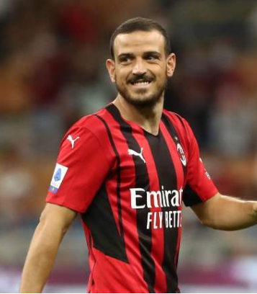
Part 1
부상병동 AC밀란
수비 자원, 그 중에서도 오른쪽 풀백
주전 골키퍼 메냥의 부상
플로렌치가 가장 먼저 부상을 당한 뒤(5라운드)
칼라브리아 (9라운드), 데스트 순서대로 부상
데스트는 부상 복귀 후 벤치행
사진 순서대로 메냥, 칼라브리아, 데스트, 플로렌치

Slide 6
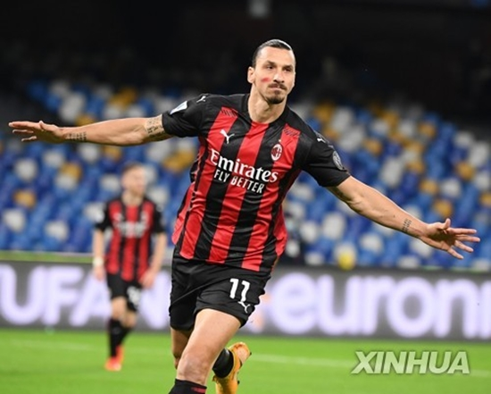
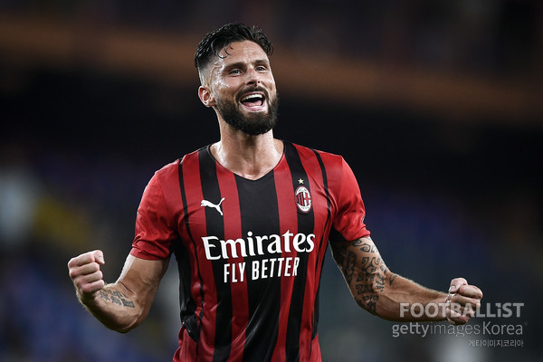
Part 1
부상병동 AC밀란
두 노장이 이끄는 공격진
즐라탄은 수술로 인해
1월 복귀 예정
2위 수성 자체가 대단한 성적
즐라탄(1981년생, 41세)
올리비에 지루(1986년생, 36세)

Slide 7

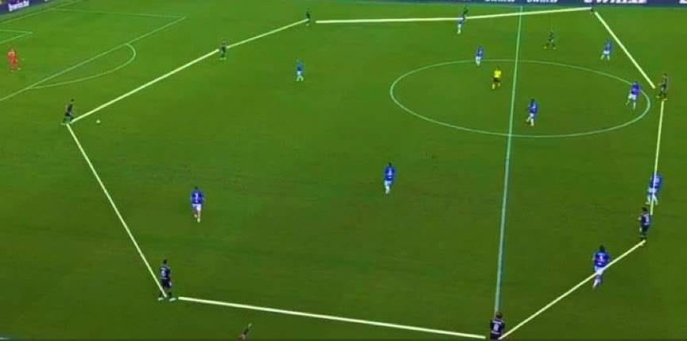
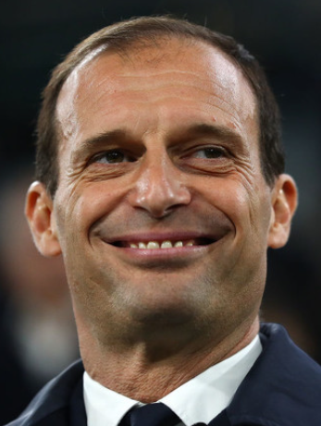
Part 1
패스맵 위에 예술을 그리는 유벤투스
?
?
?
?
?
?
중원 선수가 없고
오직 롱볼 축구만 가능한
무의미한 전술
?
삼프도리아 선수들이 알 노인의 가두리 양식에 꼼짝없이 갇힌 모습

Slide 8
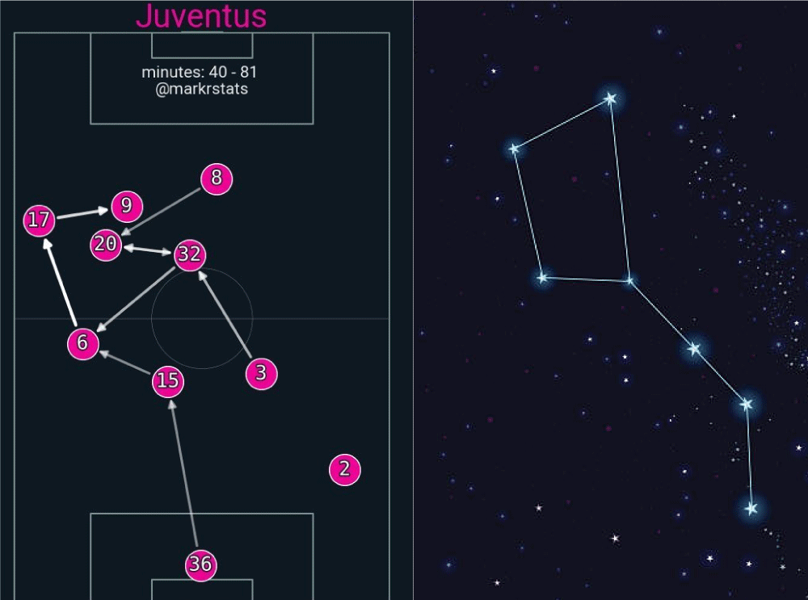
Part 1
패스맵 위에 예술을 그리는 유벤투스
일명 ‘북두칠성‘ 전술
-경기장 오른쪽을 전혀 사용하지 않고, 심지어 2번선수는 패스맵에 연결조차 되어있지 않음
-이 모습이 마치 북두칠성과 같아 붙여진 이름
??
북두칠성은 자미원에 속하는 동양의 별자리로,
큰곰자리의 꼬리와 엉덩이 부분의 일곱 개의 빛나는 별을 말한다.

Slide 9

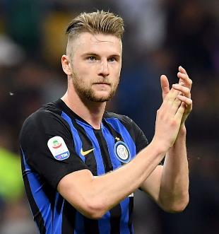
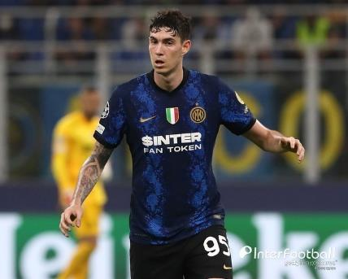
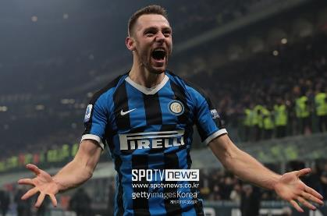

Part 1
수비 불안으로 5위까지 떨어진 인테르
슈크리니아르, 더 브레이, 바스토니
(위에서부터 반시계방향으로)
지난 시즌 최고의 수비 3명을 내세운 쓰리백을 선보였지만, 이번 시즌 수비 부진으로 최악의 실점 지표를 보여주고 있음

Slide 10
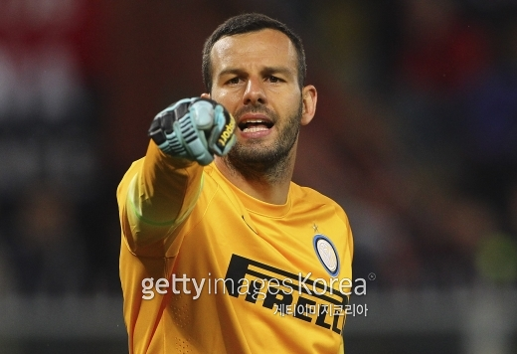
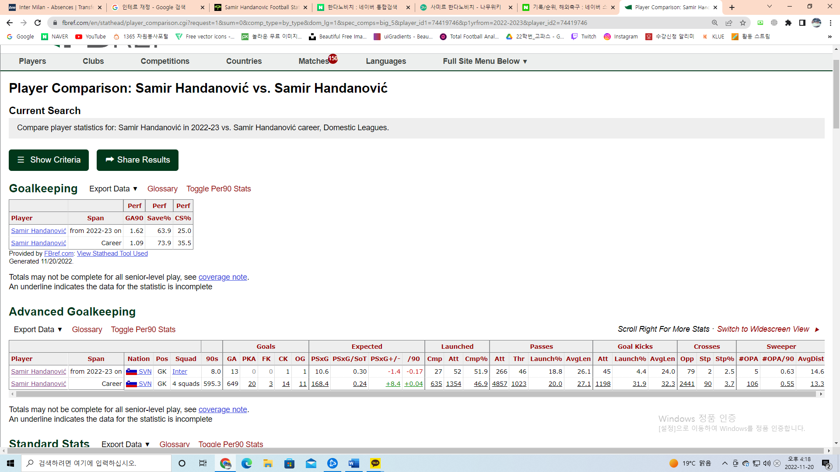
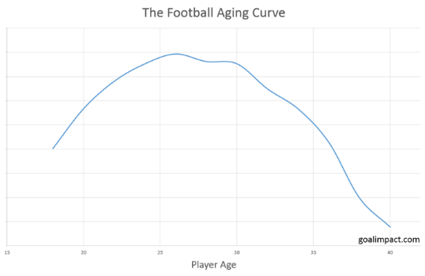
Part 1
수비 불안으로 5위까지 떨어진 인테르
10년간 인테르의 골문을 지킨 한다노비치의 에이징커브
GA90: 90당 실점
Save%: 선방률
CS%: 무실점 경기 비율

Slide 11
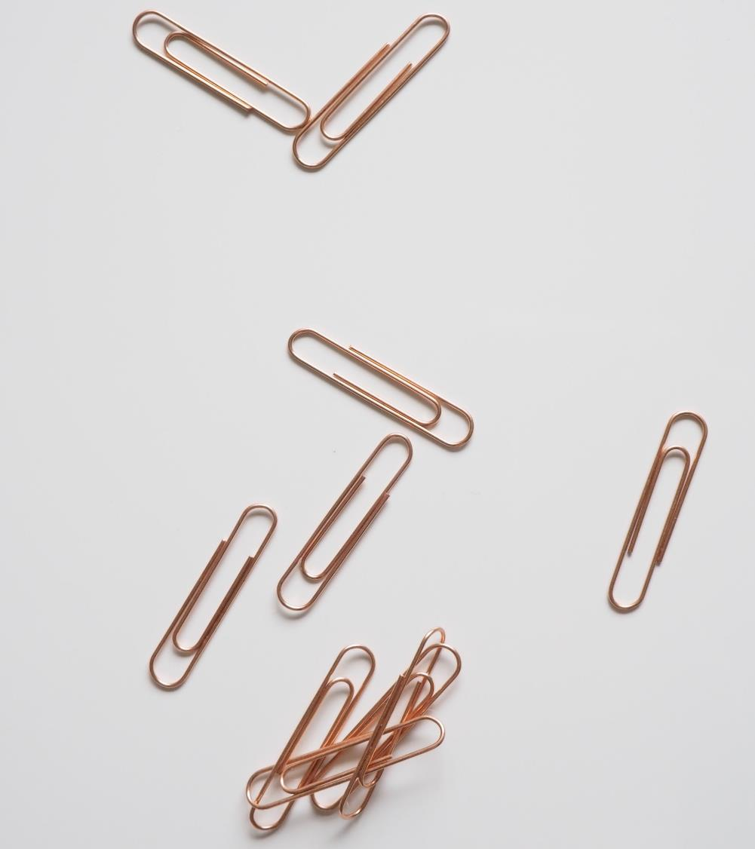
Part 2
스팔레티의 전술 검토

Slide 12


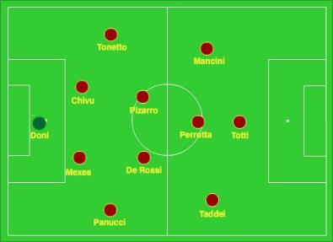
Part 2
스팔레티 감독의 커리어
선수시절
엠폴리 FC
당시 세리에 C
첫 감독
엠폴리 FC
세리에 C → A 승격
AS로마 감독
4-6-0전술 등장

Slide 13
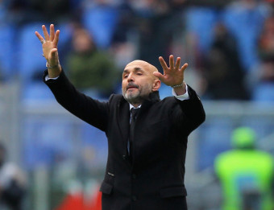


Part 2
스팔레티 감독의 커리어
제니트
첫 1부 우승 트로피 획득
인테르
2017~2019
AS로마 복귀

Slide 14

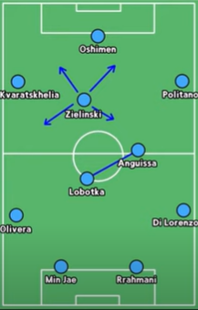
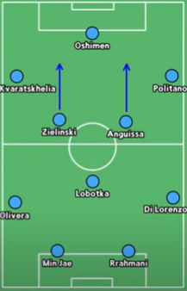
Part 2
주요 전술인 4-3-3 전술

Slide 15
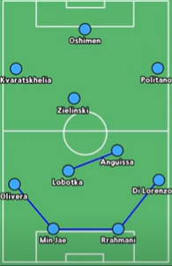
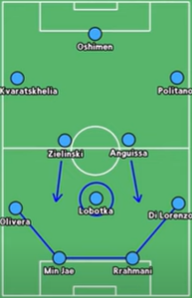
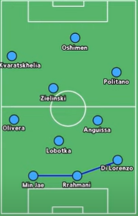
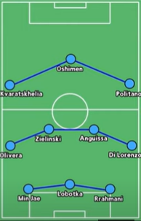
Part 2
후방 빌드업

Slide 16
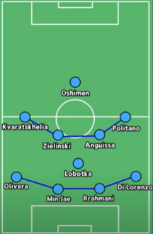
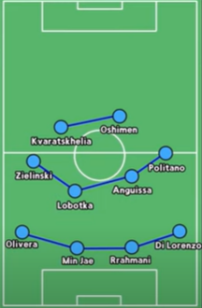
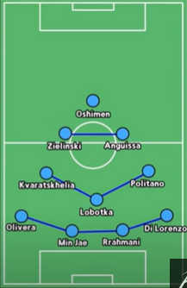
Part 2
수비 패턴

Slide 17
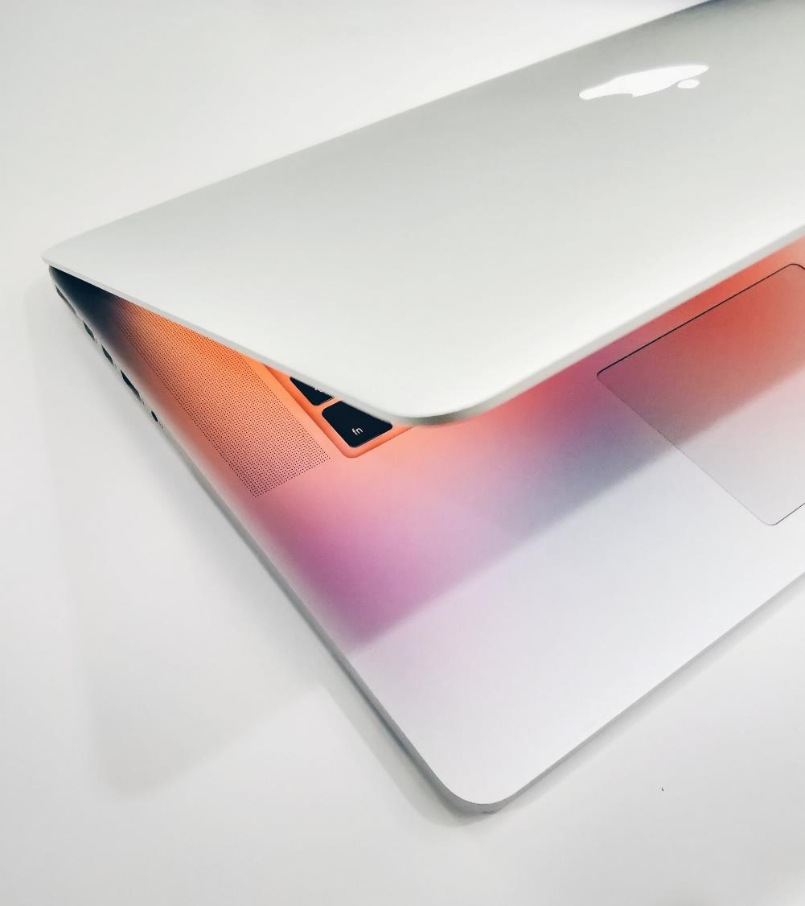
Part 3
이적생들의 활약

Slide 18
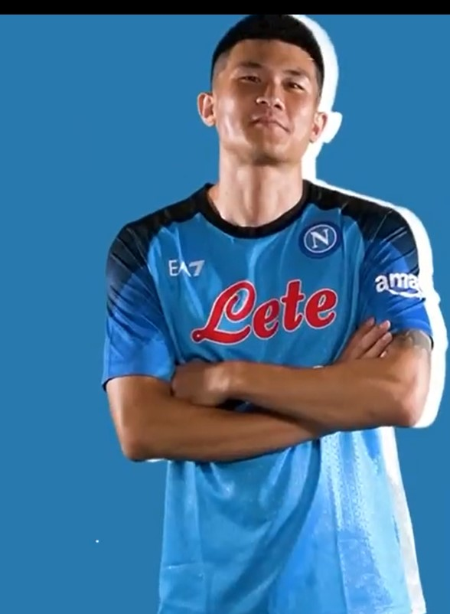
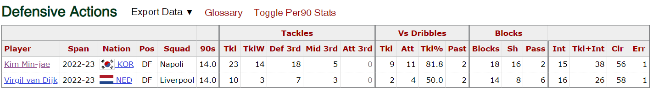
Part 3
이름: 김민재
이적료: 1800만유로(230억원)
리그 14경기, 챔스 6경기 선발&풀타임
세리에 A 10월의 선수 수상
중거리(15~30야드) 패스 성공률: 94.5%
장거리(30야드 이상) 패스 성공률: 70.6%
드리블 저지율: 81.8%(9/11)
인터셉트: 15회
반 다이크와 비교해도 밀리지 않는 스탯
내용을 입력하세요

Slide 19
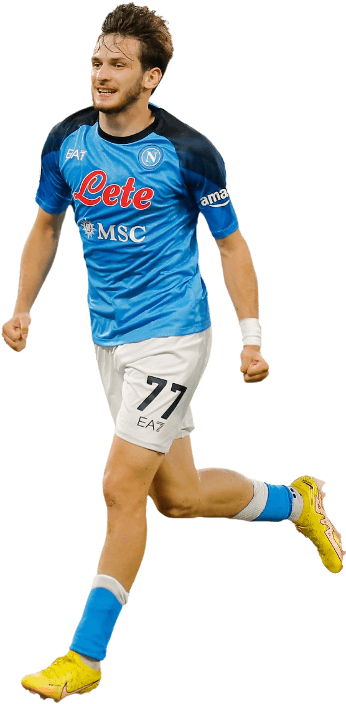
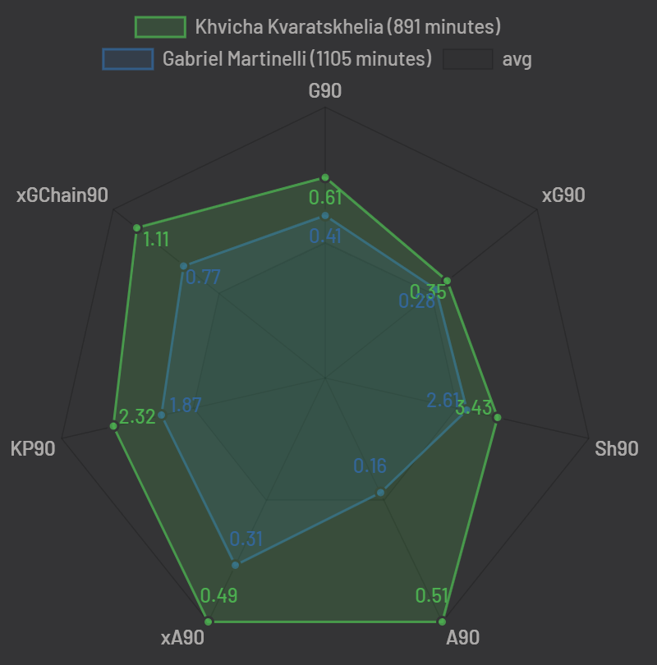
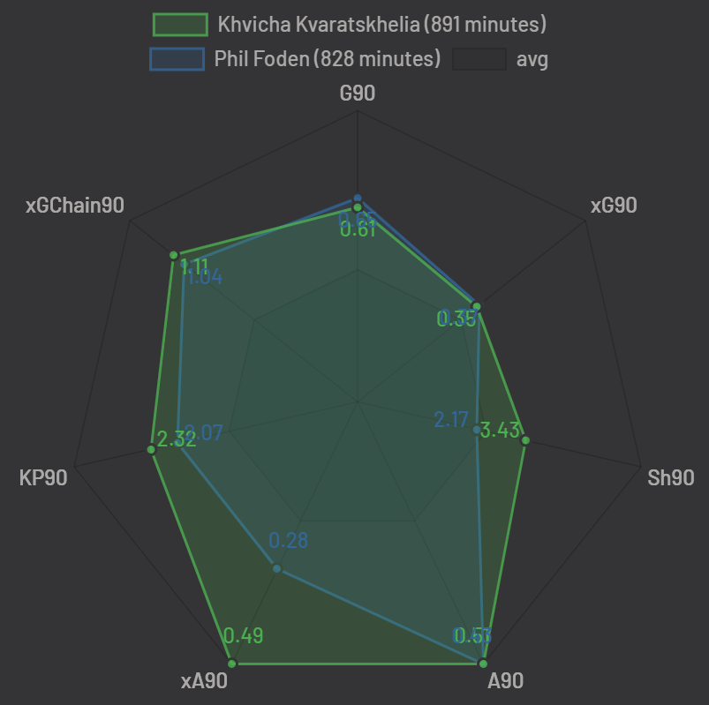
Part 3
이름: 흐비차 크바르첼리아
이적료: 1000만유로(134억원, 주급 4000만원)
리그 12경기 6골 5도움, 챔스 6경기 2골 3도움
90분당 슈팅 횟수: 4회
90분당 어시스트: 0.58회
비니시우스와 플레이메이킹 스탯 대동소이
내용을 입력하세요

Slide 20
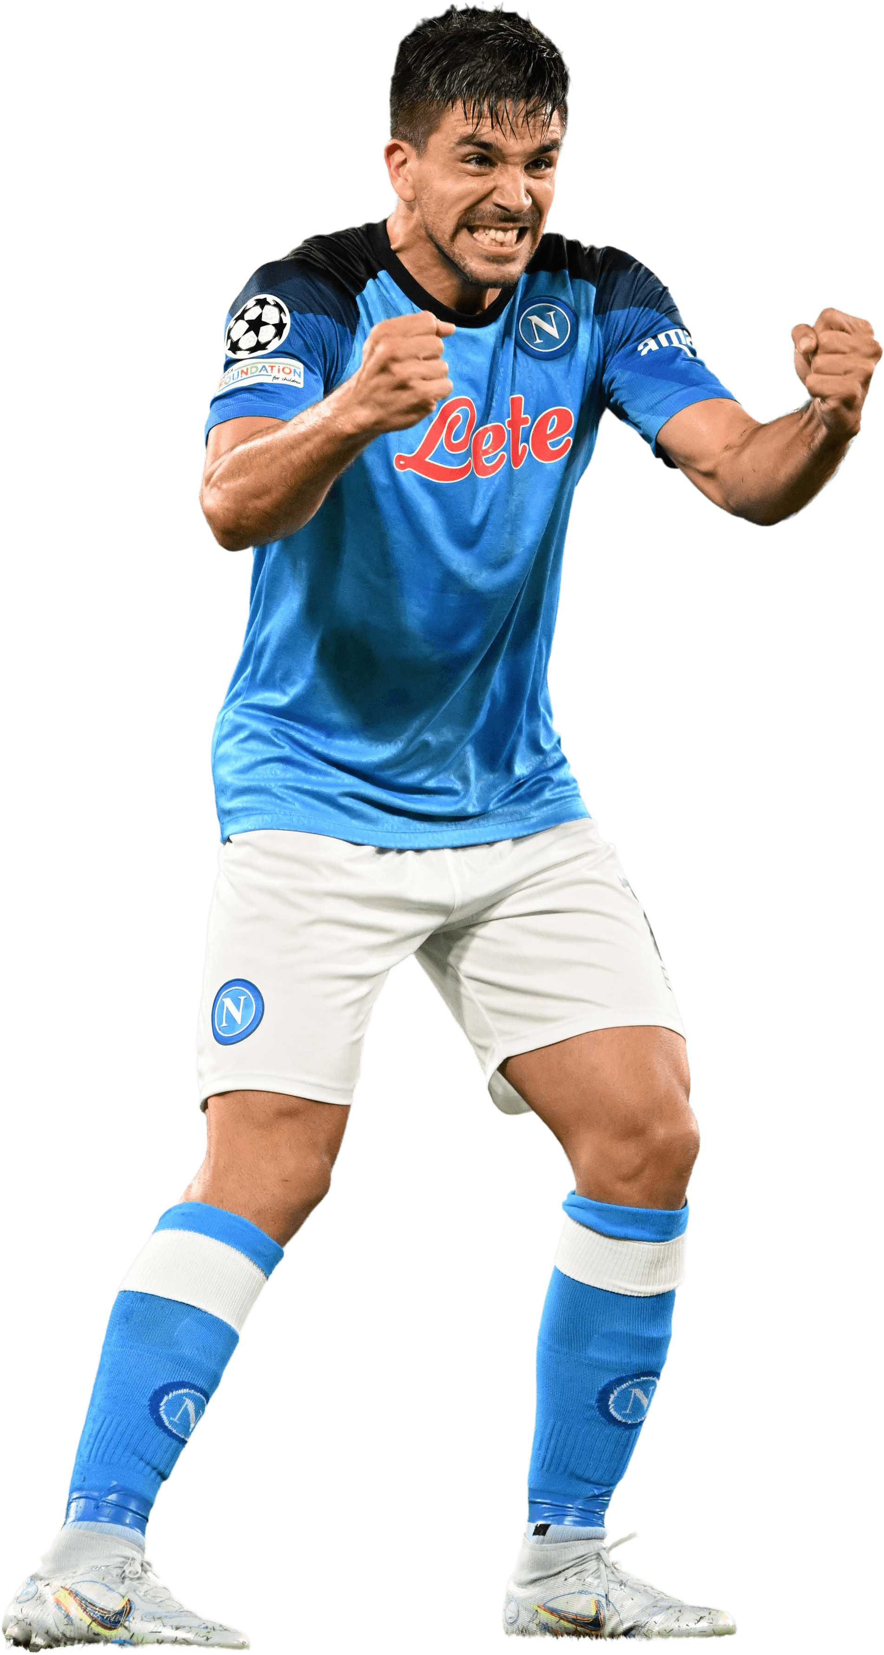
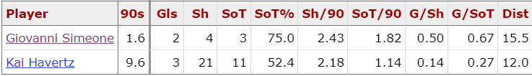
Part 3
이름: 지오반니 시메오네
이적료: 350만유로(임대)
지난시즌 17골 5도움(헬라스 베로나)
리그 148분 2골, 챔피언스리그 246분 4골
= 1골 당 70분 미만
참고: 축신 오바메양 6경기 313분 1골
내용을 입력하세요
90분당 스탯 모두 하베르츠 압살
Sot: 유효슈팅, Sh: 슈팅

Slide 21
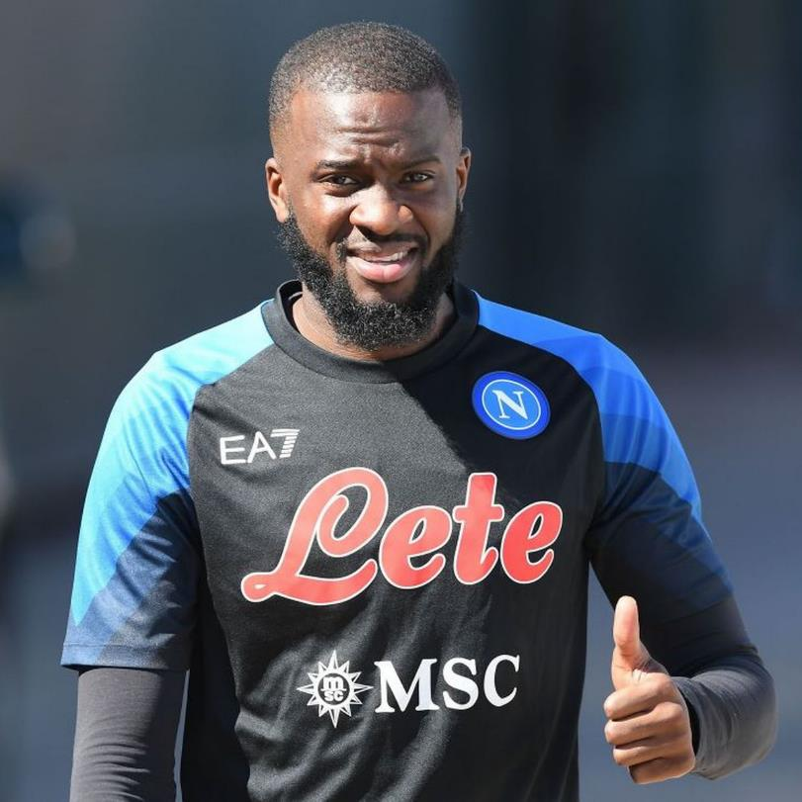
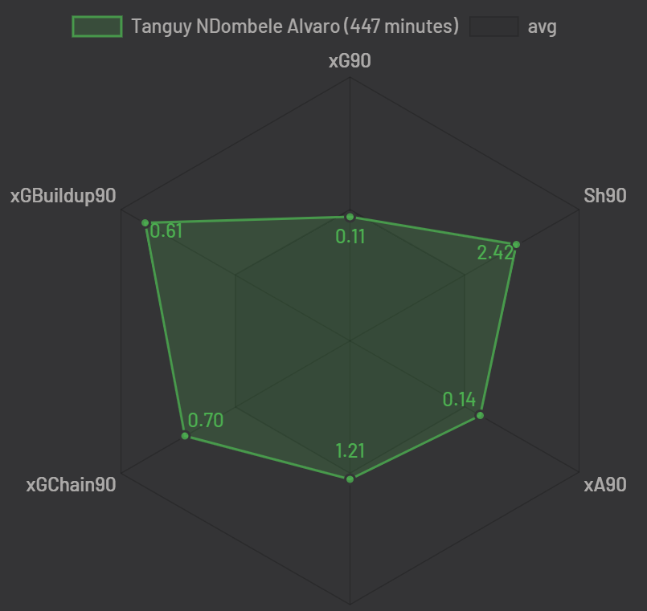
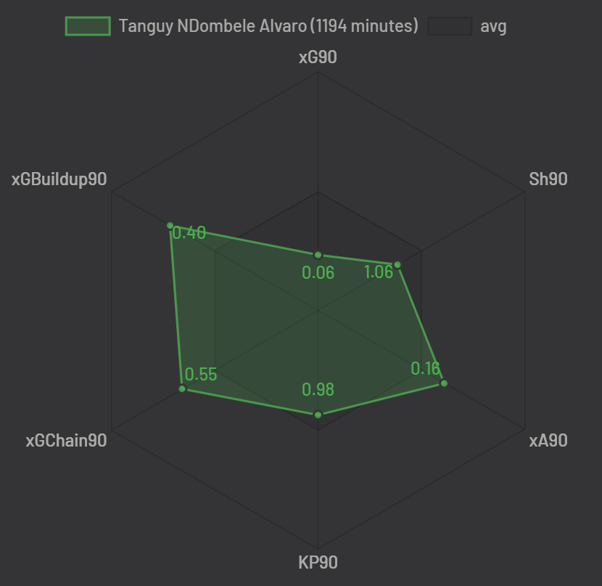
Part 3
이름: 탕귀 은돔벨레
이적료: 50만유로(임대)
2019-2020시즌 토트넘 이적(6000만유로)
2021-2022시즌 20경기 1골 3도움
내용을 입력하세요
지난시즌의 옹졸한 육각형에 비해 일취월장
발베르데와 은돔벨레는 취향차이

Slide 22
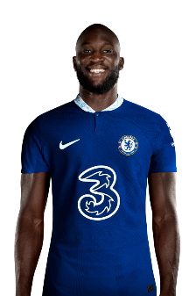
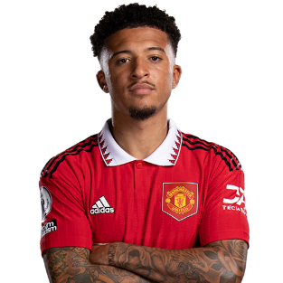
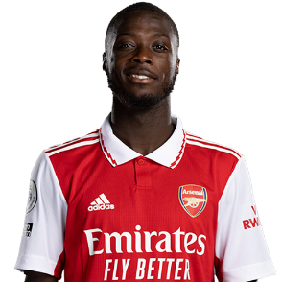
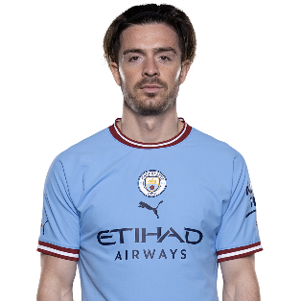
Part 3
이적생들의 활약
인테르 → 첼시
1억 1300만 유로
도르트문트 → 맨체스터 유나이티드
8500만 유로
LOSC 릴 → 아스널
8000만 유로
아스톤 빌라 → 맨체스터 시티
1억 1800만 유로

Slide 23

Part 4
역대 우승 팀과의 비교

Slide 24
Part 4
2013-2014 유벤투스
감독: 안토니오 콘테
승점: 102점
33승 2무 2패
80득점 23실점
카를로스 테베스
(맨체스터 시티)
페르난도 요렌테
(아틀레틱 빌바오)
안텔로 오그본나
(토리노 FC)
공격수 보강
3백 전술
경쟁팀의 선전
시즌 정보
영입선수명단
특징

Slide 25
Part 4
나폴리 vs 유벤투스
나폴리 | VS | 유벤투스
13-2-0, 41 points | Record | 13-1-1, 40 points 33-3-2, 102 points (2.68 per game)
7-1-0, 22 points | Home Record | 7-0-0, 21 points (19-0-0, 57 points)
6-1-0, 19 points | Away Record | 6-1-1, 19 points (14-3-2, 45 points)
37 (2.47 per game) | Goals | 36 (2.4 per game) 80 (2.11 per game)
12 (0.80 per game) | Goals Against | 10 (0.66 per game) 23 (0.61 per game)

Slide 26

Part 4
2017-2018 맨체스터 시티
감독: 펩 과르디올라
승점: 100점
32승 4무 2패
106득점 27실점
베르나르두 실바
(AS 모나코 FC)
에메르송 모라에스
(SL 벤피카)
카일 워커
(토트넘 홋스퍼 FC)
풀백 세대교체
다비드 실바 대체자
→ 베르나르두 실바
골키퍼 영입
시즌 정보
주요영입선수명단
특징

Slide 27
Part 4
나폴리 vs 맨체스터 시티
나폴리 | VS | 맨체스터 시티
13-2-0, 41 points | Record | 14-1-0, 43 points 32-4-2, 100 points (2.63 per game)
7-1-0, 22 points | Home Record | 7-1-0, 22 points 16-2-1, 50 points
6-1-0, 19 points | Away Record | 7-0-0, 21 points 16-2-1, 50 points
37 (2.47 per game) | Goals | 46 (3.06 per game) 106 (2.79 per game)
12 (0.80 per game) | Goals Against | 10 (0.66 per game) 27 (0.71 per game)

Slide 28

삐그덕대는 경쟁팀들
국밥보다 높은 가성비를
보여주는 이적생들
월드컵 기간동안 쉬는
나폴리 선수들

Slide 29

Thank you

